Slide 1
Diagrama de Atividades
Máquina de Estado
Herysson R. Figueiredo
herysson.figueiredo@ufn.edu.br

Slide 2
Sumário
Diagrama de Atividade
Para que serve?
Elementos
Exemplo
Diagrama
Para que serve?
Elementos
Exemplo

Slide 3
Diagrama de Atividade

Slide 4
Diagrama de Atividade
É um tipo de diagrama comportamental que representa graficamente o fluxo de controle de uma atividade para outra, com descrição de ações passo-a-passo em um sistema.

Slide 5
Diagrama de Atividade
Especifica a transformação de entradas em saídas por meio de uma sequência controlada temporal de ações. Semelhante a um fluxograma, porém com suporte a concorrência (paralelismo) e sincronismo de atividades.

Slide 6
Diagrama de Atividade
Variação do diagrama de estados, que permite modelar comportamento baseado em fluxo.

Slide 7
Diagrama de Atividade
Conceitos-chave
Atividade é um processo de negócio, como por exemplo a venda de livros online. Muitas vezes descreve a implementação de um caso de uso.

Slide 8
Diagrama de Atividade
Conceitos-chave
Ação é um passo individual (atômico) dentro de uma atividade, como por exemplo pesquisar livros.

Slide 9
Para que serve um diagrama de atividade
Mostra interações entre objetos;
Expressar como as ações são executadas;
O que cada ação faz - mudanças nos estados dos objetos;
Quando as ações são executadas (Sequência);
Onde e quem realiza as ações.

Slide 10
Para que serve um diagrama de atividade
Seu emprego mais comum é na captura de trabalhos que vão ser executados quando uma operação específica do sistema é disparada (ação)
Muito úteis para modelagem de fluxo de trabalho e processos.

Slide 11

Elementos de um diagrama de atividades
Nó inicial: Ponto de início da atividade modelada
Fluxo / Aresta: Ou ainda transição. Descreve a sequência na qual as atividades se realizam. Conexões entre duas ações. Representado por uma seta.

Slide 12
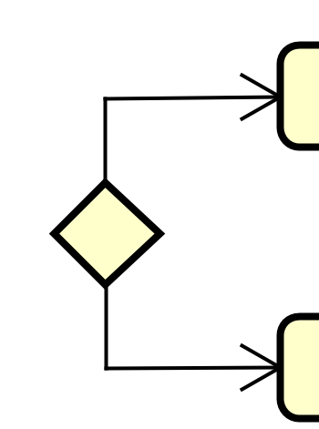
Elementos de um diagrama de atividades
Decisão: Um único fluxo de entrada e vários fluxos de saída. Cada fluxo de saída possui uma sentinela ou guarda, que é condição booleana, entre colchetes. Sentinelas são mutuamente exclusivas.

Slide 13
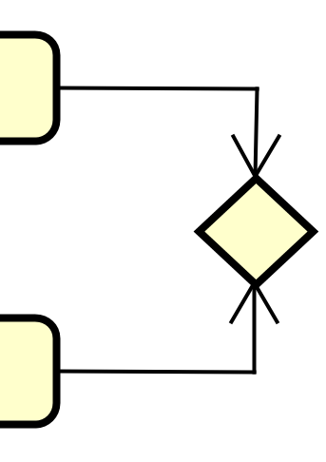
Elementos de um diagrama de atividades
Intercalação: Vários fluxos de entrada e uma única saída. Marca o final de um condicional iniciado por uma decisão.

Slide 14
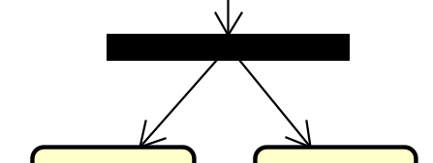
Elementos de um diagrama de atividades
Divergência: (Fork) ponto no qual duas atividades ou mais tarefas podem se iniciar em paralelo.

Slide 15
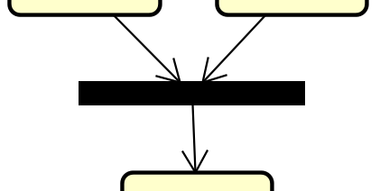
Elementos de um diagrama de atividades
Convergência: (Join) ponto no qual duas atividades ou mais tarefas paralelas se unem para dar início a uma nova tarefa.

Slide 16

Elementos de um diagrama de atividades
Nó Final de Atividade: Ponto onde termina a atividade modelada.

Slide 17
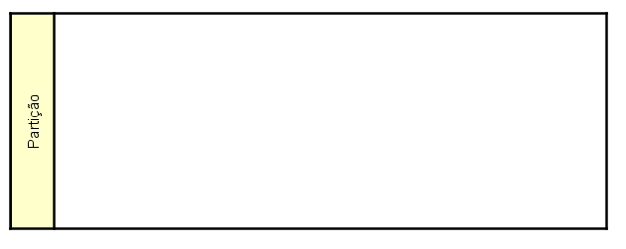
Elementos de um diagrama de atividades
Partições: Mostra quem faz o que ( quem realiza cada ação ou conjunto de ações). Na UML 1.1 eram chamadas de “raias” (swimlanes).

Slide 18
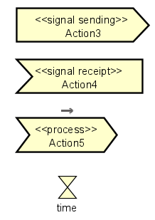
Elementos de um diagrama de atividades
Sinais ou Mensagens: Envio ou recebimento de sinais ou mensagens.
Notes:
Time: backup em representado em na ampulheta.

Slide 19


Elementos de um diagrama de atividades
Chamada de Subatividade: Sub Rotina que deve ser realizada para compor uma das ações da atividade principal.
Final de Fluxo: Uma parte dos fluxos da atividade terminaram, mas a atividade ainda prossegue.

Slide 20
Elementos de um diagrama de atividades
Para o diagrama estar sintaticamente correto, deve-se observar que:
a cada nó branch deve corresponder um nó merge;
a cada nó fork deve corresponder um nó join;
os nós branch, merge, fork e join devem estar perfeitamente aninhados (ou seja, um branch não pode terminar com join e um fork não pode terminar com merge nem podem estar entrelaçados);

Slide 21
Elementos de um diagrama de atividades
Para o diagrama estar sintaticamente correto, deve-se observar que:
só pode existir um nó inicial;
só pode existir um nó final;
Cada atividade só pode ter um único fluxo de entrada e um único fluxo de saída (isso não vale para os nós join, fork, merge e branch, que não são atividades).
Os nós fork, join, branch e merge podem estar em qualquer uma das raias, pois seu significado não é afetado por elas.

Slide 22
Prática 1
Bolo comum
Leve à batedeira os ovos, manteiga, açúcar, bata até formar um creme.
Acrescente o leite e a farinha de trigo e torne a bater até obter uma massa homogênea, reserve.
Ligue o forno em alta temperatura, unte a forma com manteiga.
Despeje na massa reservada o pó royal e misture com uma espátula levemente sem bater a massa, depois de tudo misturado despeje a massa na forma untada e leve ao forno.
Obs.: Depois de colocar o bolo, não abra o forno nos primeiros 20 minutos. Se quiser pode acrescentar 1 xícara de chocolate em pó antes de colocar o pó royal, o bolo se tornará um maravilhoso bolo de chocolate.

Slide 23
Prática 2
Receita de bolo simples:
Bata as claras em neve e reserve.
Misture as gemas, a margarina e o açúcar até obter uma massa homogênea.
Acrescente o leite e a farinha de trigo aos poucos, sem parar de bater.
Por último, adicione as claras em neve e o fermento.
Despeje a massa em uma forma grande de furo central untada e enfarinhada.
Asse em forno médio 180 °C, preaquecido, por aproximadamente 40 minutos ou ao furar o bolo com um garfo, este saia limpo.

Slide 24
Visão geral de um sistema
Sistema Livir: Livraria Virtual
O sistema deve gerenciar todos os processos de uma livraria virtual, desde a aquisição até a venda dos livros. O acesso dos compradores e gerentes deve ser feito através de um site Web e possivelmente com outras tecnologias. Os compradores fazem as transações pagando com cartão de crédito. Existem promoções eventuais pelas quais os livros podem ser comprados com desconto. De início, a livraria vai trabalhar apenas com livros novos a serem adquiridos de editoras que tenham sistema automatizado de aquisição.

Slide 25
Visão geral de um sistema
Sistema Livir: Livraria Virtual
O sistema a ser desenvolvido deve conectar-se aos sistemas das editoras para efetuar as compras. O sistema deve calcular o custo de entrega baseado no peso dos livros e na distância do ponto de entrega. Eventualmente pode haver promoções do tipo “entrega gratuita” para determinadas localidades. O sistema deve permitir a um gerente emitir relatórios de livros mais vendidos e de compradores mais assíduos, bem como sugerir compras para compradores baseadas em seus interesses anteriores. Quando um livro é pedido, se existe em estoque, é entregue imediatamente, senão o livro é solicitado ao fornecedor, e um prazo compatível é informado ao comprador.

Slide 26
Prática
Modele o diagrama de atividade para o processo de venda de livros.

Slide 27
Diagrama de Máquina de Estado

Slide 28
Diagrama de Máquina de Estado
Também conhecido como Diagrama de Transição de Estados ou simplesmente Diagrama de Estados.
É um diagrama comportamental empregado para descrever como um sistema se comporta quando um evento ocorre, considerando todos os estados, transições e ações possíveis de um objeto.

Slide 29
Diagrama de Máquina de Estado
Representa o estado ou situação na qual um objeto pode se encontrar ao longo da execução dos processos em um sistema.
Mostra como um elemento se comporta por meio de um conjunto de transições de estado, a chamada "máquina de estados”.

Slide 30
Para que serve?
Os diagramas de máquina de estado são muito usados para modelar o comportamento de:
Interfaces;
Casos de Uso;
Instâncias de classe.
E na modelagem de sistemas reativos.

Slide 31
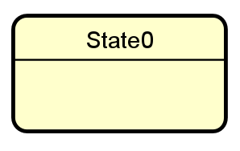
Elementos de um diagrama de estados
Estado (simples): Condição ou situação na vida de um objeto que satisfaz alguma condição, realiza alguma atividade ou espera um evento.

Slide 32


Elementos de um diagrama de estados
Estado inicial: Determina o início da modelagem dos estados de um elemento.
Estado Final: Indica o final dos estados modelados para o elemento.

Slide 33
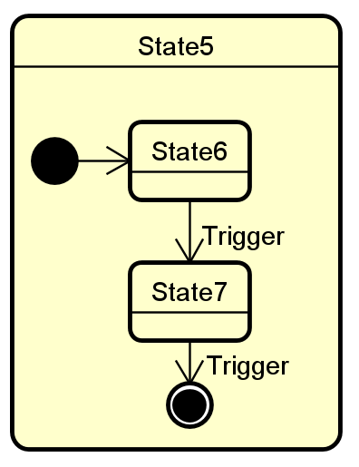
Elementos de um diagrama de estados
Estado composto: Estado que possui sub-estado.

Slide 34
Elementos de um diagrama de estados
Transição: Movimento de um estado para outro estado. Representa um evento que causa uma mudança no estado de um objeto, levando a um novo estado.
Descrição

Slide 35
Elementos de um diagrama de estados
Transição:
Ocorre da seguinte forma:
Um elemento está em um estado inicial;
Um evento ocorre;
Uma ação é realizada;
O elemento muda para um estado distinto.
Descrição

Slide 36
Elementos de um diagrama de estados
Evento: Incidente que leva os objetos a transacionar de um estado para outro. Ocorrência de um estímulo que pode disparar uma transição de estados. Pode ser interno ou externo.
Tipo de eventos: Sinal, Chamada, Temporização, Mudança
Notes:
Click do mouse, eventos em Java

Slide 37
Elementos de um diagrama de estados
Ação: Execução atômica que se completa sem interrupção, resultando em uma alteração de estado.
Atividade: Execução atual não atômica em uma máquina de estados.
Notes:
Click do mouse, eventos em Java

Slide 38
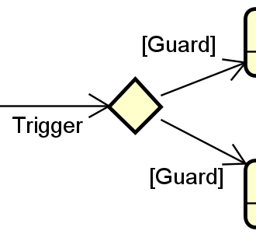
Elementos de um diagrama de estados
Pseudo Estado de escolha: Ponto na transição de estado de um objeto no qual uma decisão será tomada, baseada em uma condição. É um nó de decisão, condicionado por condições de guarda, para decidir qual o próximo estado a ser gerado para o objeto.

Slide 39
Elementos de um diagrama de estados
Condições de guarda: Condição avaliada após o disparo de um evento, que determina como ocorrerá a transição (pode haver múltiplas transições possíveis do mesmo estado com o mesmo disparo) mas só uma ocorrerá.

Slide 40
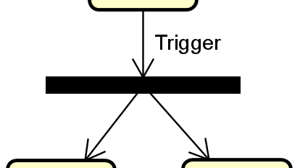
Elementos de um diagrama de estados
Barra de Bifurcação: Ocorre quando duas ou mais transições partem de um mesmo estado. Assim, haverá mais de um processo ocorrendo de forma paralela.

Slide 41
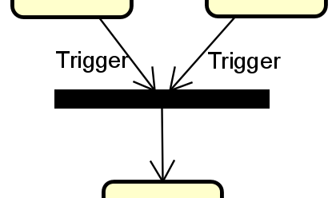
Elementos de um diagrama de estados
Barra de União / Junção: Quando duas ou mais transições levam a um mesmo estado. Determina o momento em que dois ou mais processos paralelos se unem em um único processo.

Slide 42
Operações realizadas em um estado
Atividades internas: Um objeto pode realizar atividades enquanto está em um estado. Essas atividades podem ser detalhadas por meio das seguintes cláusulas:
entry/ Atividade executada quando o objeto entra em um estado
do/ Executada enquanto o objeto está em um estado
exit/ Quando o objeto sai de um estado (antes da transição)
on event/ Realizada em resposta a um evento (estímulo)

Slide 43
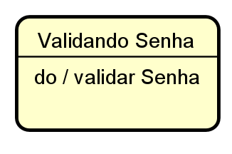
Operações realizadas em um estado
Identificação do estado
Atividade interna

Slide 44
Como criar um diagrama de estados
Determinando o estado inicial e o estado final
Identificando todos os estados possíveis para o processo modelado
Use setas ou linhas para destacar as transições de controle de um estado para outro, conectando origem e destino
Rotule os eventos que disparam essas transições

Slide 45
Como criar um diagrama de estados
Estabeleça condições de guarda para assegurar que as transições são apropriadas e relevantes. Uma condição de guarda força a verificação da transição contra uma condição antes de prosseguir.

Slide 46
Prática 1
Pagamento de mensalidade na academia.

Slide 47
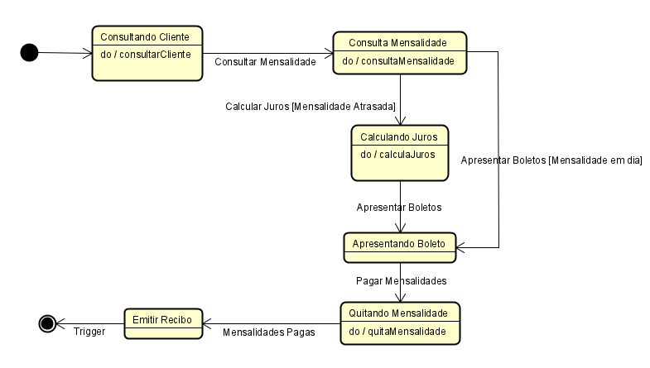
Prática 1

Slide 48
Prática 2
Ciclo de vida de um livro no sistema Livir.
Livros danificados.
Livro em oferta.

